Slide 1

Kompetenzen
Einführung in den Kompetenzbegriff
Relevanz für die Ausbildung und Arbeit als PA

Slide 2
Inhalt der Lerneinheit
Definition Kompetenz
Kompetenz vs. Performanz
Notwendigkeit der Kompetenzorientierung für die Rolle als Praxisanleitende
Gesetzliche Vorgaben bzgl. Kompetenzen
Übertragung der anzubahnenden Kompetenzen in den eigenen Arbeitsbereich und Formulierung erster Arbeitsaufgaben

Slide 3

Lernen
Es ist möglich, über Wahrnehmung das Gehirn zu „bilden“. Die gespeicherten Erfahrungen können wieder abgerufen werden. Wird das Gehirn wiederholt mit gleichen oder ähnlichen Erfahrungen konfrontiert, so kann das als Lernprozess bezeichnet werden.
Jeder Mensch ist im Laufe seines Lebens unterschiedlichen Erfahrungen ausgesetzt und daher einzigartig.
Lernen ist ein individueller Vorgang, kann nur eigenaktiv und selbstgesteuert stattfinden. Die Aneignung von Wissen knüpft immer an vorhergehenden Denkstrukturen, Wissensgrundlagen, erlebten Erfahrungen, Motivation und Einstellungen an.
(Olbrich, Christa 2012)

Slide 4
Pflegehandeln
Pflegepersonen handeln selbst als Subjekte und interagieren als Subjekte im Rahmen einer Situation
Pflegehandeln hat eine Mehrperspektivität - Die Kompetenz von Pflegenden weist über eine nur die Handlung betreffende Perspektive hinaus
Pflegehandeln gestaltet sich aus einem Prozess aus Dynamik, Kreativität, Offenheit und wechselseitiger Beziehung

Slide 5
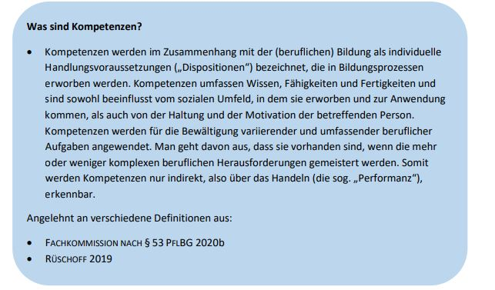
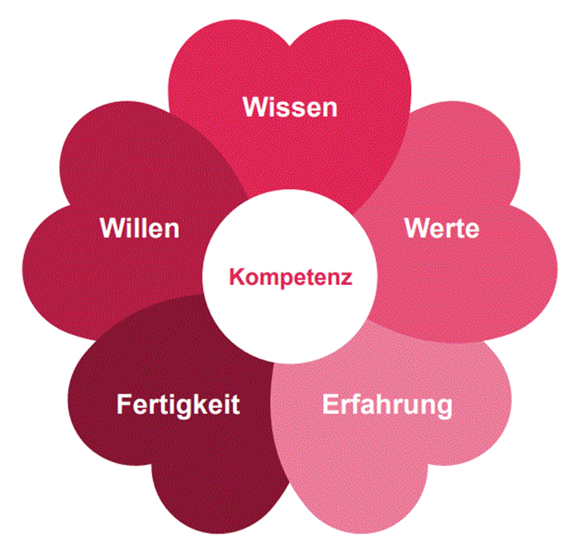
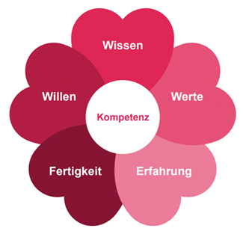
Definition Kompetenzbegriff
Ministerium für Soziales 2020

Slide 6
Definition Kompetenzbegriff
„Kompetenz wird verstanden als die Fähigkeit und Bereitschaft, in komplexen Pflege- und Berufssituationen professionell zu handeln (…) . Kompetenz ist als Handlungsvoraussetzung des Einzelnen anzusehen, die nicht unmittelbar beobachtet werden kann, sich jedoch mittelbar im Handeln selbst zeigt. Das beobachtbare Handeln wird auch als Performanz bezeichnet. (…)“
Darmann-Fink/ Hundenborn u.a 2018, zietiert in Rahmenlehepläne 2019, S10)

Slide 7
Pflegekompetenz- ein Beispiel aus dem Alltag:
Notes:
Dazu ein Beispiel zum besseren Verständnis

Slide 8
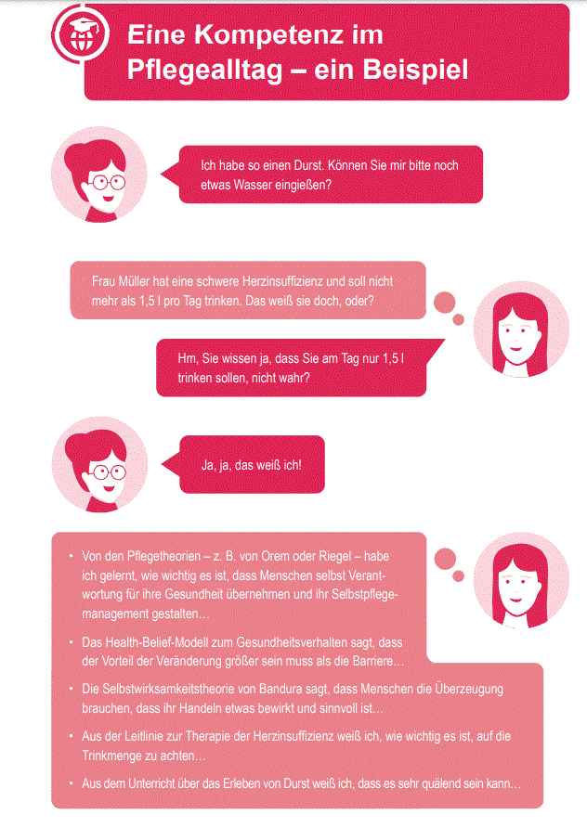
Ich habe so einen Durst. Können Sie mir bitte noch etwas Wasser eingießen?
Hm, Sie wissen ja, dass Sie am Tag nur 1,5l trinken sollen, nicht wahr?
Ja ja, ich weiß
Wie geht es Ihnen damit?
Ach naja, das fällt mir schon oft schwer. Ich hab halt so einen Durst
Ja, das verstehe ich. Und trinken Sie dann schon mal mehr als Sie dürfen?
Ja, vielleicht…
Wie teilen Sie sich denn Ihre Trinkmenge über den Tag ein?
Ministerium für Soziales 2020

Slide 9
Frau Müller hat eine schwere Herzinsuffizienz und soll nur 1,5l am Tag trinken. Das weiß sie doch, oder?
Ich habe so einen Durst. Können Sie mir bitte noch etwas Wasser eingießen?
Ja ja, ich weiß
Hm, Sie wissen ja, dass Sie am Tag nur 1,5l trinken sollen, nicht wahr?
von den Pflegetheorien –z.B. von Orem oder Riegel- habe ich gelernt, wie wichtig es ist, dass Menschen selbst Verantwortung für ihre Gesundheit übernehmen und ihr Selbstpflegemanagement gestalten…
das Health- Belief- Modell zum Gesundheitsverhalten besagt, dass der Vorteil der Verhaltensänderung größer sein muss als die Barriere…
Die Selbstwirksamkeitstheorie von Bandura sagt, dass Menschen die Überzeugung brauchen, dass ihr Handeln etwas bewirkt und sinnvoll ist…
Aus der Leitlinie zu Therapie von Herzinsuffizienz weiß ich, wie wichtig es ist, auf die Trinkmenge zu achten…
Aus dem Unterricht über das Erleben von Durst weiß ich, dass das sehr quälend sein kann…
Im weiteren Gespräch geht es darum, welche Strategien Frau Müller hat, sich an die Restriktion zu halten, wann es ihr gelingt, wann nicht und woran das liegt. Die Auszubildende spricht mit Frau Müller ebenso über mögliche Folgen einer zu hohen Trinkmenge und woran Frau Müller diese bemerken könnte. Beide besprechen, welche weiteren Informationen, welche Unterstützung und welche Hilfsmittel Frau Müller benötigt.
Ministerium für Soziales 2020

Slide 10
Die Auszubildende Frau Ruster bewältigt in diesem Beispiel selbstständig und verantwortungsvoll eine berufliche Situation. Sie handelt kompetent und verfügt über:
Wissen: Durst, Darreichen von Getränken, Flüssigkeitsbilanzierung, Herzinsuffizienz, Krankheitsbewältigung, Selbstpflege, Gesprächsführung und Kontexteinflüsse
Fertigkeiten: Sie kann zuhören, Fragen stellen und Empathie zeigen, Flüssigkeitsbilanzierungsprotokolle verständlich erklären und informieren
Werte: Sie will ihr gegenüber ernst nehmen und akzeptieren, sich auseinandersetzen, Veränderung und Selbstbestimmung ermöglichen
Erfahrungen: Sie hat ähnliche Situationen mit ähnlichen Situationsmerkmalen erlebt.
Realisierungswillen: Sie „bleibt dran“ und weicht der Anforderung nicht aus.
Wissen allein ist keine Kompetenz, genauso wenig wie andere Komponenten. Erst die Verbindung der einzelnen Elemente führt zu kompetentem Handeln.

Slide 11
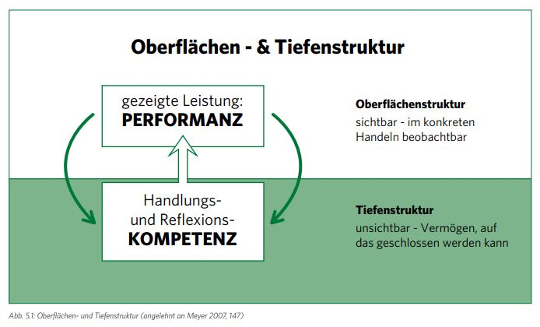
Kompetenz vs. Performanz
Das, was Auszubildende sagen und tun, lässt sich beobachten. Dies wird Performanz genannt. Das, was zu ihrem Handeln führt – ihr Wissen, ihre Erfahrungen, ihre persönlichen Werte, die Motive und Emotionen –leider nicht. Es lässt sich nicht eindeutig bestimmen, welche Kompetenzen sich zeigen.
Wenn eine Situation von außen beobachtet wird (z.B. durch den PA), kann der Beobachter das Gesehene nur interpretieren. Ob diese Interpretation korrekt ist, lässt sich z.T. nur im Gespräch mit dem Anzuleitenden herausfinden. Auch hierfür ist Reflexion/ Feedback wichtig.
Jürgensen, Dauer 2021
Notes:
Bei dem Beispiel konnten wir die Gedanken von Lisa sehen; das ist im normalen Leben nicht der Fall –dort sehen wir nur das Verhalten
Wir PAs müssen das Gesehene interpretieren und herausfinden, ob das beobachtete Verhalten nur eine Kopie dessen ist, was der/die Anzuleitende selbst bei anderen beobachtet hat; oder ob sein/ ihr Verhalten auf einem Abwägen verschiedener Optionen und somit auf einem inneren Prozess beruht

Slide 12
Pflegekompetenz
Pflegekompetenz wird also verstanden
als ganzheitliches Handlungspotenzial
mit einem deutlichen Subjekt- Situationsbezug
als Fähigkeit einer Person selbstorganisiert zu handeln
als Fähigkeit zur Bewältigung komplexer Handlungssituationen in verschiedenen Kontexten
als auf Rückgriff auf bereits vorhandene Fähigkeiten und Fertigkeiten
wird in verschiedene Bereiche/ Dimensionen unterteilt
wird nur in der Handlung sichtbar
(Olbrich, Christa 2012)

Slide 13
Die Fachkommission folgt demnach einem dispositionalen Kompetenzverständnis, wie es sich im deutschsprachigen Raum etabliert hat (Dütthorn 2014; Darmann-
Finck/Glissmann 2011). Als individuelle Dispositionen bezeichnen Kompetenzen Handlungsvoraussetzungen, die in selbstorganisierten, subjektorientierten Bildungsprozessen erworben bzw. erweitert werden (Erpenbeck/Rosenstiel 2003) und die sich in den spezifischen Anforderungen innerhalb pflegerischer Handlungsfelder konkretisieren. Kompetenzen sind demnach an Personen gebunden und hängen vom Kontext ab. In einem dispositionalen Verständnis kennzeichnen Kompetenzen Tiefenstrukturen, die als Verhaltensmöglichkeiten definiert sind und erst über ihre Performanz als wahrnehmbare Oberflächenstruktur abgebildet werden (vgl. Heursen 1989, S. 877). Lediglich indirekt durch Performanzbeobachtung bzw. rekonstruktive Analyse kann berufliches Handelns gedeutet werden.
Die Auszubildenden sollen damit die Bereitschaft und die Befähigungen aufbauen, die für ein professionelles Pflegehandeln in Pflegesituationen sowie für die eigene fachliche und persönliche Weiterentwicklung erforderlich sind.
Pflegekompetenz

Slide 14
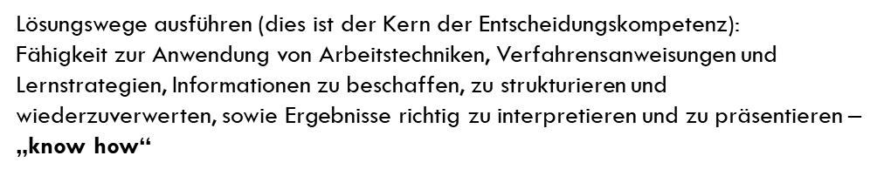
Fähigkeit, sich im sozialen Gefüge zurechtzufinden:
Fähigkeit zum Dialog, Konsens, Kritik, Teamfähigkeit, soziale Beziehungen zu leben und zu gestalten, unterschiedliche Interessenlagen, Zuwendungen oder Spannungen zu erfassen und zu verstehen, sowie sich mit anderen verantwortungsbewusst auseinanderzusetzen –
„know the others“
Kritikfähigkeit, seelische Belastbarkeit, Lernbereitschaft.
Fähigkeit und Bereitschaft, selbstorganisiert, zuverlässig und eigeninitiativ zu handeln, sich der eigenen Stärken und Schwächen bewusst sein, flexibel auf sich verändernde Bedingungen zu reagieren und seine Leistungen zu hinterfragen – „know yourself“
Fachbezogene theoretische und praktische Kenntnisse:
Fähigkeit, fachbezogenes und fächerübergreifendes Wissen zu verknüpfen, zu vertiefen, kritisch zu prüfen sowie Handlungszusammenhänge anzuwenden –
“know what“
Notes:
Eine anderer Erklärungsversuch für Kompetenzen

Slide 15
Warum die Veränderungen?
Im Gesundheitssystem sind wir zunehmend mit Arbeitsprozessen konfrontiert, für die es keine standardisierten Lösungen gibt, d.h. fast jede Situation ist anders und bedarf von uns angepasste Denk- und Arbeitsprozesse. Wesentlich für die Weiterentwicklung des Pflegeberufes (und deren Qualität) ist die kritische Reflexion der pflegerischen Praxis.
Die Ausbildung ist auf den Erwerb und die Entwicklung von Kompetenzen ausgerichtet, die für eine qualitätsgesicherte und an den individuellen Lebenssituationen orientierte Bearbeitung unterschiedlicher und komplexer Pflegesituationen erforderlich sind. Kompetenzorientierung ist demnach ein wesentliches Konstruktionsprinzip, das den Rahmenplänen zugrunde liegt.
Auszubildende sollen im Laufe ihrer Ausbildung dazu befähigt werden, ihre bisher erworbenen Kompetenzen aufeinander zu beziehen, miteinander zu verbinden, weiterzuentwickeln und somit am Ende ihrer Ausbildung, komplexen Pflegesituationen selbstständig gewachsen zu sein.

Slide 16
Notwendigkeit der Kompetenzorientierung
Handlungskompetenz ist die Leitidee beruflicher Bildung seit den 80er Jahren des letzten Jahrhunderts
Pflegeausbildung und Anforderungen an Pflegende sind einem permanenten Wandel unterworfen
Der Erwerb reiner Fertigkeiten reicht nicht mehr aus

Slide 17
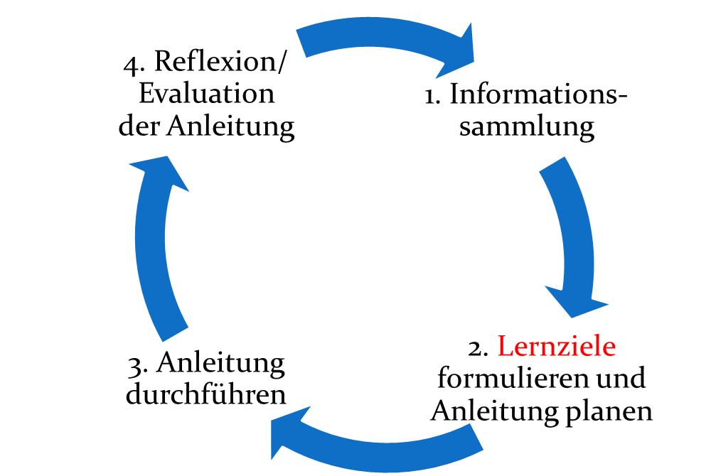
Notwendigkeit der Kompetenzorientierung
Phase 2 des Anleitungsprozesses: Lernzielformulierung
→Lernziele sind Kompetenzen, die in einem Lehr-Lern-Kontext bewusst angestrebt werden.
→Lernziele sind operationalisierte Kompetenzen.
Bei genauerer Betrachtung der Lernziele: Förderung von mehreren Kompetenzen gleichzeitig
PA sollte im Vorfeld überlegen, welche Kompetenzen in welchem Umfang (abhängig vom Lernstand und der angeleiteten Person) gefördert werden sollen
→ Frage: Was genau soll meine anzuleitende Person nach der Anleitung besser können oder wissen?
Notes:
Dafür gucken wir nochmal kurz in den Aleitungsprozess

Slide 18
Notwendigkeit der Kompetenzorientierung
Gesetzlich sind für die Pflegeausbildung bestimmte Kompetenzen festgelegt, die zum Ausbildungsende bzw. zu bestimmten Zeitpunkten innerhalb der Ausbildung beherrscht werden müssen (s. Rahmenpläne der Fachkommission)
PAs sind verantwortlich, dass die jeweiligen Ausbildungsziele erreicht werden können
→ Frage: Was muss eine examinierte/ studierte Pflegefachkraft (OTA/ ATA)wissen und können, um ihre Berufsbezeichnung führen zu dürfen?

Slide 19
Gesetzliche Vorgaben: Aufgaben der Praxisanleitung
„(1) Die Einrichtungen der praktischen Ausbildung stellen die Praxisanleitung sicher. Aufgabe der Praxisanleitung ist es, die Auszubildenden schrittweise an die Wahrnehmung der beruflichen Aufgaben als Pflegefachfrau oder Pflegefachmann heranzuführen, zum Führen des Ausbildungsnachweises nach § 3 Absatz 5 anzuhalten und die Verbindung mit der Pflegeschule zu halten. Die Praxisanleitung erfolgt im Umfang von mindestens 10 Prozent der während eines Einsatzes zu leistenden praktischen Ausbildungszeit, geplant und strukturiert auf der Grundlage des vereinbarten Ausbildungsplanes. “
(§4 Abs. 1 PflAPrV )

Slide 20
Gesetzliche Vorgaben: Ausbildungsziel
(1) Die Ausbildung zur Pflegefachfrau oder zum Pflegefachmann vermittelt die für die selbstständige, umfassende und prozessorientierte Pflege von Menschen aller Altersstufen in akut und dauerhaft stationären sowie ambulanten Pflegesituationen erforderlichen fachlichen und personalen Kompetenzen einschließlich der zugrunde liegenden methodischen, sozialen, interkulturellen und kommunikativen Kompetenzen und der zugrunde liegenden Lernkompetenzen sowie der Fähigkeit zum Wissenstransfer und zur Selbstreflexion. Lebenslanges Lernen wird dabei als ein Prozess der eigenen beruflichen Biographie verstanden und die fortlaufende persönliche und fachliche Weiterentwicklung als notwendig anerkannt. (§5 Abs. 1 PflBG )
Das Ausbildungsziel ist also nicht das Bestehen der Abschlussprüfung, sondern der Erwerb der in § 5 genannten Kompetenzen

Slide 21
Kompetenzorientierung - Anforderungsorientierung
Kompetenzorientierung ist das zentrale Prinzip in der Generalsitik:
Die „neue“ Pflegeausbildung zur Pflegefachfrau und zum Pflegefachmann ist kompetenzorientiert. In den Anlagen 1 bis 4 der Pflegeberufe-Ausbildungs- und –Prüfungsverordnung (Pfl APrV) werden Kompetenzen beschrieben, die im Laufe der Pflegeausbildung entwickelt werden sollen. Sie beziehen sich auf komplexe Pflege- und Berufssituationen und sind somit anforderungsorientiert formuliert.
Notes:
Das bedeutet, das zentrale Prinzip der generalisierten Ausbildung ist die Kompetenzorientierung

Slide 22
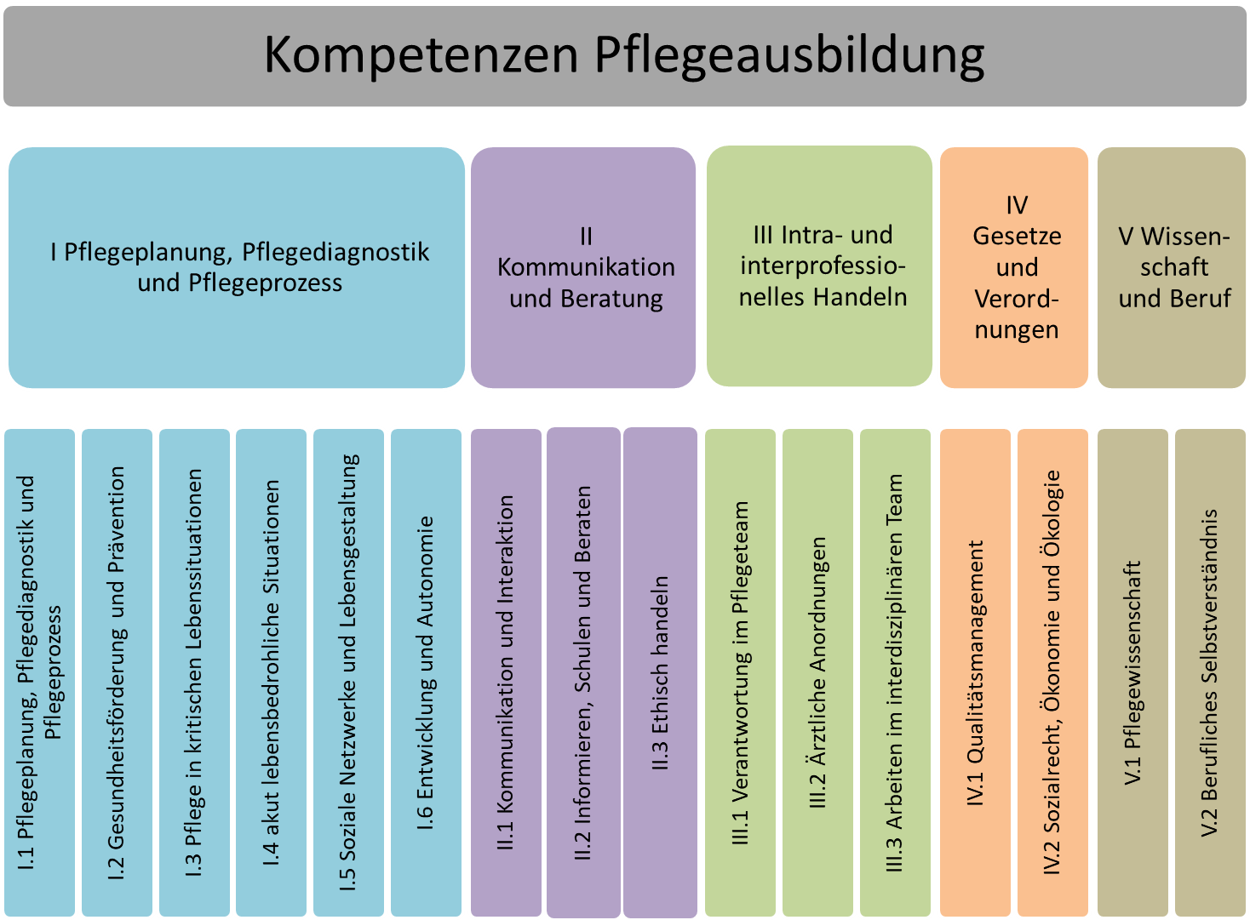
Gesetzliche Vorgaben bzgl. Kompetenzen
In der PflAPrV werden die Kompetenzen in fünf Bereiche (I - V) eingeteilt. Jeder Bereich ist in mehrere Kompetenzschwerpunkte (1, 2, 3 …) gegliedert. Zu jedem Kompetenzschwerpunkt gehören wiederum mehrere Einzelkompetenzen (a, b, c …).
Notes:
Gucken wir uns das mal genauer an. Anlagen austeilen.

Slide 23
Kompetenzen ATA-/OTA- Ausbildung
Gemeinsames Ausbildungsziel
- Eigenverantwortliche Aufgaben
- Mitwirkung
- Übergreifende Kompetenzen
ATA-Ausbildung
OTA-Ausbildung
- Eigenverantwortliche Aufgaben
- Mitwirkung
- Eigenverantwortliche Aufgaben
- Mitwirkung

Slide 24
Kompetenz als Ausbildungsziel
Der Kompetenzkatalog beinhaltet unsere Ziele für die Ausbildung und ist damit unsere Orientierung für den Lernprozess der Lernenden.
Mit dem Ziel vor Augen kann ich als PA nun auswählen, welchen Inhalt ich mit welcher Methode vermitteln möchte und damit den Weg zum Ziel planen.
Damit stehen die Kompetenzen als übergeordnete Ziele, über den Lernzielen einer kleineren Lerneinheit.

Slide 25
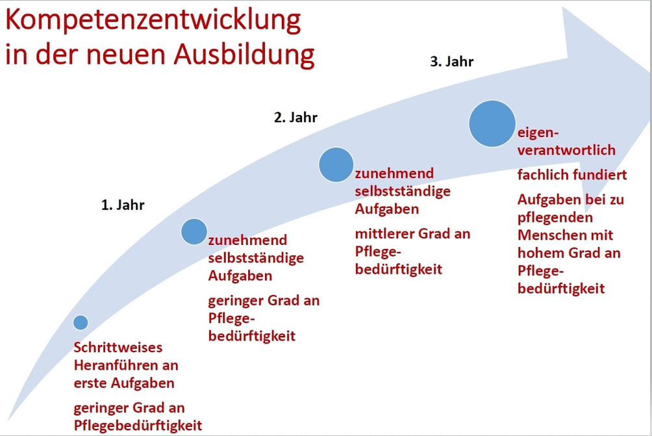

Slide 26
Blutdruckmedikation –gängige Medis und deren Wirkung/ Nebenwirkung
Messung in komplexen Situationen (Shunts/ Mamma-CA)
Handling der Geräte
Manschette entlüften
Welche Seite wie fest an den Arm
Position Stethoskop
Wie schnell aufpumpen/ ablassen?
Was höre ich/ sehe/ fühle ich
Anatomie/ Physiologie Herz-Kreislaufsystem
Anlässe der RR-Messung
Blutdruckmessung
Aktuelle Studienlage zu Hypo-/ Hypertonie
Physiologische/ pathologische Werte?
Kommunikation
Mögl. Komplikationen bei pathologischen Werten
Verhalten im Notfall
Hilfe rufen
Selbst handeln
Hygiene
Personelle
Aufbereitung der Materialien
Dokumentation
Wie
Notwendigkeit
Datenschutz
Informationsweitergabe
An Kollegen
An Ärzte
An Patienten
Patientenberatung
Notes:
Ein Praxisbeispiel, wie ihr als PAs die Kompetenzen einbinden könnt

Slide 27
V
III
I Blutdruckmedikation –gängige Medis und deren Wirkung/ Nebenwirkung
I Messung in komplexen Situationen (Shunts/ Mamma-CA)
I Handling der Geräte
Manschette entlüften
Welche Seite wie fest an den Arm
Position Stethoskop
Wie schnell aufpumpen/ ablassen?
Was höre ich/ sehe/ fühle ich
I Anatomie/ Physiologie Herz-Kreislaufsystem
V
III
I Anlässe der RR-Messung
Blutdruckmessung
V Aktuelle Studienlage zu Hypo-/ Hypertonie
I Physiologische/ pathologische Werte?
II Kommunikation
V Mögl. Komplikationen bei pathologischen Werten
I Verhalten im Notfall
Hilfe rufen
Selbst handeln
I Hygiene
Personelle
Aufbereitung der Materialien
IV Dokumentation
Wie
Notwendigkeit
Datenschutz
III
II Informationsweitergabe
An Kollegen
An Ärzte
An Patienten
II Patientenberatung

Slide 28


V
III
I Blutdruckmedikation –gängige Medis und deren Wirkung/ Nebenwirkung 2.-3.Lj
I Messung in komplexen Situationen (Shunts/ Mamma-CA) 1.-3. Lj
I Handling der Geräte
Manschette entlüften
Welche Seite wie fest an den Arm
Position Stethoskop
Wie schnell aufpumpen/ ablassen?
Was höre ich/ sehe/ fühle ich
1. Lj
I Anatomie/ Physiologie Herz-Kreislaufsystem 1.-3. Lj
V
III
I Anlässe der RR-Messung 1.-3.Lj
Blutdruckmessung
V Aktuelle Studienlage zu Hypo-/ Hypertonie 2.-3-Lj.
I Physiologische/ pathologische Werte? 1.Lj
II Kommunikation
V Mögl. Komplikationen bei pathologischen Werten 2.-3. Lj.
I Verhalten im Notfall
Hilfe rufen 1. Lj
Selbst handeln 3.Lj
I Hygiene
Personelle
Aufbereitung der Materialien
1.Lj.
IV Dokumentation
Wie 1.Lj
Notwendigkeit 2.-3. Lj
Datenschutz 1.Lj
III
II Informationsweitergabe
An Kollegen 1.Lj
An Ärzte 2./3. Lj
An Patienten 1.Lj.
II Patientenberatung 1.-3. Lj
Im Gespräch
beobachtbar

Slide 29
Man kann nicht nicht kompetenzorientiert anleiten!
Lernende werden immer kompetenter – Kompetenzentwicklung ist nicht zu verhindern
Kompetenzen können nicht in einer einzigen Situation vermittelt werden. Sie können nur selbstorganisiert (in realen Problemsituationen) erworben werden. Lehrende können dazu Angebote machen, die die Kompetenzentwicklung unterstützen und anbahnen.
Mit was sind wir konfrontiert:
1. Welche Kompetenzen sind in den Vorgaben für Lehrende vorgesehen?
2. Daraus passende Lern- und Arbeitsaufgaben ausarbeiten, so dass auf eine beabsichtigte Kompetenz angeleitet werden kann?
Auswahlkriterien:
1. Gesetzliche Vorgaben
2. Nach den Rahmenlehrplänen sollen Pflegesituationen die zentralen Bezugspunkte der Pflegeausbildung sein
3. Aufgabe sollte komplex und problemhaltig sein; Aufgabe muss vollständig sein: Planung, Durchführung, Reflexion
Notes:
Das klingt jetzt vielleicht erstmal kompliziert, aber das Gute ist, man kann nicht nicht kompetenzorientiert anleiten

Slide 30
Übertragung der Kompetenzen auf die PA-Arbeit
1. Was taucht in meinem Arbeitsbereich auf?
→ Welche der Kompetenzen, die formuliert sind, sind in meinem Bereich bedeutsam?
→ Welche Kompetenzen kann man in meinem Bereich als PA besonders gut lernen?
→ Ich brauche nicht den ganzen Katalog wegzuarbeiten.
2. Ich muss mich mit anderen darüber unterhalten, was steckt hinter den formulierten Kompetenzen (Abstraktionsgrad)
→ Interpretationsspielraum – Freiheit, diesen für meinen Arbeitsbereich anzupassen
→ Die Kompetenzen beziehen sich jeweils auf situative Anforderungen
→ Wir verstehen die Kompetenzen als etwas, was bei uns vorkommt, was wir als unseren Beruf verstehen und die professionellen Handlungen, die wir ausführen, in dem System der verschiedenen Entscheidungsmöglichkeiten

Slide 31
I.2 Pflegeprozesse und Pflegediagnostik bei Menschen aller Altersstufen mit gesundheitlichen Problemlagen planen, organisieren, gestalten, durchführen, steuern und evaluieren (bewerten) unter dem besonderen
Fokus von Gesundheitsförderung und Prävention.
Orientierungseinsatz: Beobachtungen von Veränderungen des Gesundheitszustandes anhand verschiedener Vitalzeichen
systematisch erheben und digital oder analog dokumentieren. Die ermittelten Werte mit Normwerten begründet abgleichen und zuständige Pflegefachpersonen über Abweichungen korrekt und zuverlässig informieren.
Vertiefungseinsatz: Veränderungen des Gesundheitszustandes, darunter auch Vitalfunktionen und Laborparameter in komplexen gesundheitlichen Problemlagen, systematisch verantwortlich erheben. Dabei auch Maßnahmen des pflegerischen Monitorings in intensivpflichtigen Versorgungssituationen durchführen, sofern diese im Versorgungskontext gegeben sind. Die ermittelten Daten anhand von pflegewissenschaftlichen sowie medizinischen Erkenntnissen erklären und interpretieren, pflegebezogene Interventionen in Abstimmung mit dem therapeutischen Team einleiten, durchführen und evaluieren. Den Standpunkt der Pflege im interdisziplinären Diskurs vertreten.

Slide 32
I.4
In lebensbedrohlichen sowie in Krisen- oder Katastrophen-situationen zielgerichtet handeln.
Orientierungseinsatz: Brandschutz- und Evakuierungsregularien sowie Sicherheitsvorkehrungen des Bereichs kennen und,
soweit erforderlich, in Handlungsabläufe integrieren.
Vertiefungseinsatz: Die Institutions-/Organisations- und Sicherheitsstruktur inkl. der Notfall- und Evakuierungspläne im Einsatzbereich des Vertiefungseinsatzes unter Rückbezug auf die in anderen Versorgungsbereichen gewonnenen Erkenntnisse reflektieren. Die eigenen Verantwortungsbereiche und Aufgaben kennen und situativ umsetzen. Ggf. Veränderungsvorschläge für die Sicherheitsarchitektur von stationären Versorgungsbereichen konstruktiv einbringen bzw. Entscheidungsprozesse hinsichtlich der Sicherheitssituation im häuslichen Umfeld für die zu pflegenden Menschen und ihre Bezugspersonen unterstützen und mit ihnen aushandeln.
In der Reanimation mitwirken und Handlungssicherheit aufbauen.

Slide 33
II.1 Kommunikation und Interaktion mit Menschen aller Altersstufen und ihren Bezugspersonen personen- und situationsbezogen gestalten und eine angemessene Information sicherstellen
Orientierungseinsatz: Eigene Gefühle und emotionale Reaktionsmuster in der Begegnung mit zu pflegenden Menschen und ihrer aktuellen Lebenssituation wahrnehmen und im kollegialen fallbezogenen Austausch mit Pflegefachpersonen benennen und reflektieren (z. B. zum Umgang mit Unsicherheit, Scham, Ekel, Ängsten,Wut, Ungeduld).
Vertiefungseinsatz: In Pflegeprozessen gegenüber den zu pflegenden Menschen eine personenzentrierte Haltung einnehmen und/oder körper-leiborientierte Momente der Interaktionsgestaltung integrieren, um darüber Anerkennung der zu pflegenden Menschen mit ihren Gefühlen, ihrem Erleben, ihren Bedürfnissen sowie zwischenmenschliche Verbundenheit zu realisieren.

Slide 34
II.2
Information, Schulung und Beratung bei Menschen aller Altersstufen/
Kindern und Jugendlichen/ alten Menschen verantwortlich organisieren, gestalten, steuern und evaluieren (bewerten).
Orientierungseinsatz: Die zu pflegenden Menschen zu einfach strukturierten Handlungs- und Bewegungsabläufen gezielt anleiten und dabei einfache didaktische und methodische Prinzipien umsetzen
Vertiefungseinsatz: Zu pflegende Menschen und ihre Bezugspersonen im Umgang mit krankheits- sowie therapie- und pflegebedingten Anforderungen beraten und sie darin unterstützen, ihre Gesundheitsziele zu erreichen (z. B. zu Schlafgewohnheiten, gesunder Ernährung, Veränderung des Lebensstils, Kontinenzförderung).

Slide 35
III.2
Ärztliche Anordnungen im Pflegekontext eigenständig durchführen.
Orientierungseinsatz: Grundlagen der Hygiene sowie die am Einsatzort geltende Kleiderordnung in ihren Begründungen erfassen, beachten und umsetzen.
An der Umsetzung von ärztlich veranlassten Maßnahmen der Diagnostik und Therapie teilnehmen, insbesondere bei den zu pflegenden Menschen, für die auch sonst eine Einbindung in die Pflegeprozessgestaltung besteht, und Zusammenhänge entsprechend dem erworbenen Kenntnisstand gemeinsam mit Pflegefachpersonen reflektieren.
Vertiefungseinsatz: Bei der Teilnahme an ärztlichen Visiten bzw. im Kontakt mit Haus- und Fachärzt*innen die pflegerische, auf umfassender Pflegediagnostik beruhende Sichtweise hinsichtlich geeigneter Pflegeinterventionen und der Beobachtungen zur Wirksamkeit medizinischer Maßnahmen einbringen.
Notes:
Bitte guckt auch in die Rahmenlehrpläne und Rahmenausbildungspläne der Fachkommission für Pflegeberufe. Diese stellen wir euch zur Verfügung. Dort findet ihr Beispiele für konkrete Anleitungssituationen, die ihr ggf. an euren Arbeitsbereich anpassen könnt.
TN Auszüge austeilen und besprechen.

Slide 36
Der Kompetenzkatalog ist ein Konstrukt, von uns gemacht, mit der wir versuchen verschiedene Phänomene aus der Wirklichkeit zu benennen und zu erklären.
Kompetenz ist nicht nur die Verrichtung einer Tätigkeit.
Kompetenzen basieren auf selbstgemachten Erfahrungen.
Es werden immer mehrere Sachen zusammengebracht (Beispiel Blasenkatether: nicht nur das „Wie“, sondern auch die Haltung, mit welchem Willen und welcher Intention wird die Tätigkeit ausgeführt).
Theoretisches Wissen kann die Basis zur Entwicklung von Kompetenz legen. Erfahrungen und wiederkehrende Handlungen in ähnlichen Situationen erwirken erst Können und Kompetenz.
Kompetenz ist die Fähigkeit und Fertigkeit, in unterschiedlichen Pflegesituationen Probleme zu lösen, sowie die Bereitschaft dazu.
Es geht um den ganzen Menschen.
Die Pflegeberufe sind im Wandel. Wurde früher Pflege vorwiegend tätigkeitsbezogen beschrieben, so steht heute im professionellen Verständnis die Kompetenz.
Die Kompetenzen beziehen sich jeweils auf situative Anforderungen.
Kompetenzen entwickeln und zeigen sich aus dem Zusammenspiel von Denken, Handeln und Fühlen.
Notes:
Wiederholung – Kompetenz ist…

Slide 37
Literatur
Quernheim, German: Spielend anleiten und beraten. 6. Auflage. 2022
Kriesten, Ursula: Praxisanleitung – gesetzeskonform, methodenstark & innovativ. 2021
Fachkommission (2020): Rahmenpläne der Fachkommission nach § 53 PflBG. o. O. [online] URL:
https://www.bibb.de/dokumente/pdf/geschst_pflgb_rahmenplaene-der-fachkommission.pdf Stand 08.07.2020
Handbuch für die Pflegeausbildung nach dem Pflegeberufegesetz im Land Bremen
Version 1.1 vom 19.02.2021
Ausbildungs- und Prüfungsverordnung für die Pflegeberufe (Pflegeberufe-Ausbildungs- und -Prüfungsverordnung - PflAPrV) Stand 2018
Gesetz über die Pflegeberufe (Pflegeberufegesetz - PflBG), Stand 2017
https://cne.thieme.de DOI: 10.1055/s-0033-1355213, Lerneinheit Pflegekompetenz
Walter, Anja: Formulierungshilfen für anzubahnende Kompetenzen in der Pflegeausbildung für ausgewählte Lerngegenstände. 2019
ulimpetenzorientierter Lernziele
auf Modulebene

